Slide 1
オブジェクト操作入力に基づく
ビジュアルプログラミング作品
検出の試み
和歌山大学 システム工学部
福地ユキ・伊原彰紀・山本豪志朗・橋谷直樹

Slide 2
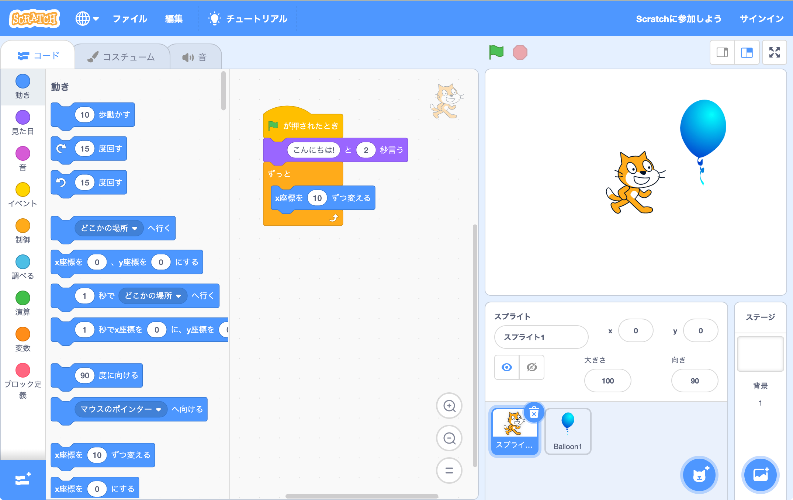
ビジュアルプログラミング言語 Scratch
プログラム中の命令処理を視覚的に表現したブロックを組み合わせることでプログラムを作成する
ブロック
プログラム
スプライトごとに
プログラムを作成

Slide 3
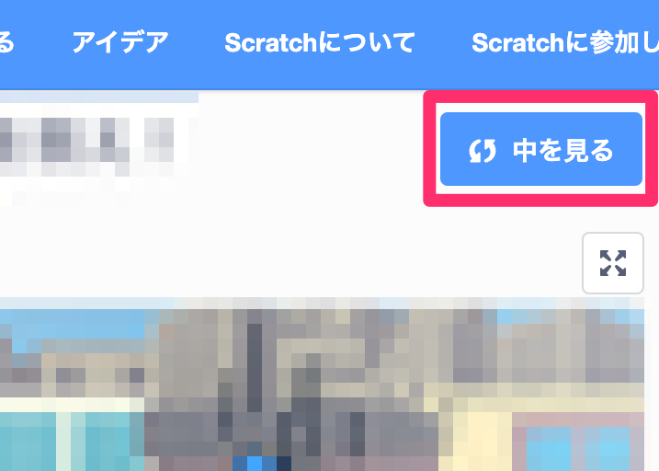
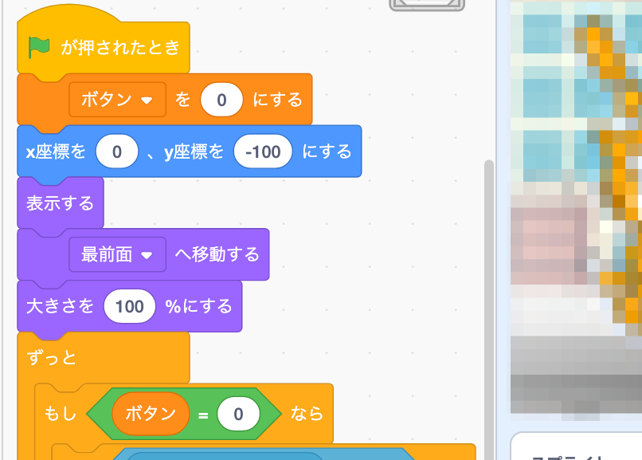
ビジュアルプログラミング言語の学習
学習者は，公開されている既存プログラムを模倣することから学習を開始する
Scratchでは，オンラインサービス上に公開されている作品のプログラムを見ることができる

Slide 4



課題
Scratchの作品検索において，学習者が実装しようとする動作のイメージを言語化することが難しい
イメージ
？
検索
学習者
キーワード

Slide 5
目的・提案手法
目的
Scratchにおいて，学習者が実装したい動作のイメージから作品例を検索・提示することで，学習を支援する
提案手法

Slide 6
提案手法
ざっくり流れを説明

Slide 7
提案手法
この手法で，できること・できないこと（検出できるもの・できないもの）を説明

Slide 8
提案手法① - 検索対象の作品を準備
検索対象とする作品の条件と理由を述べる
キー入力やマウス操作を必要としない作品
動きブロックを用いている作品

Slide 9
提案手法① - 検索対象の作品を準備
詳しい手法の説明

Slide 10
提案手法② - スプライトの移動方向を検出

Slide 11
提案手法③ - 入力オブジェクト操作の移動方向を検出

Slide 12
提案手法④ - 移動方向が一致する作品を推薦

Slide 13
動作実験
検索対象の作品や入力は著者が準備したことを述べる

Slide 14
実験結果
提案手法を適用した結果を述べる
プログラムの内容は異なるが，移動方向は同じ作品を検出
具体的な検出例も示す

Slide 15
追加研究(?)
発表までに追加で行った研究を述べる

Slide 16
今後の課題

Slide 17
今後の予定
数ページに渡って書いてもよい

Slide 18
まとめ

